Slide 1

TOÁN

Slide 2
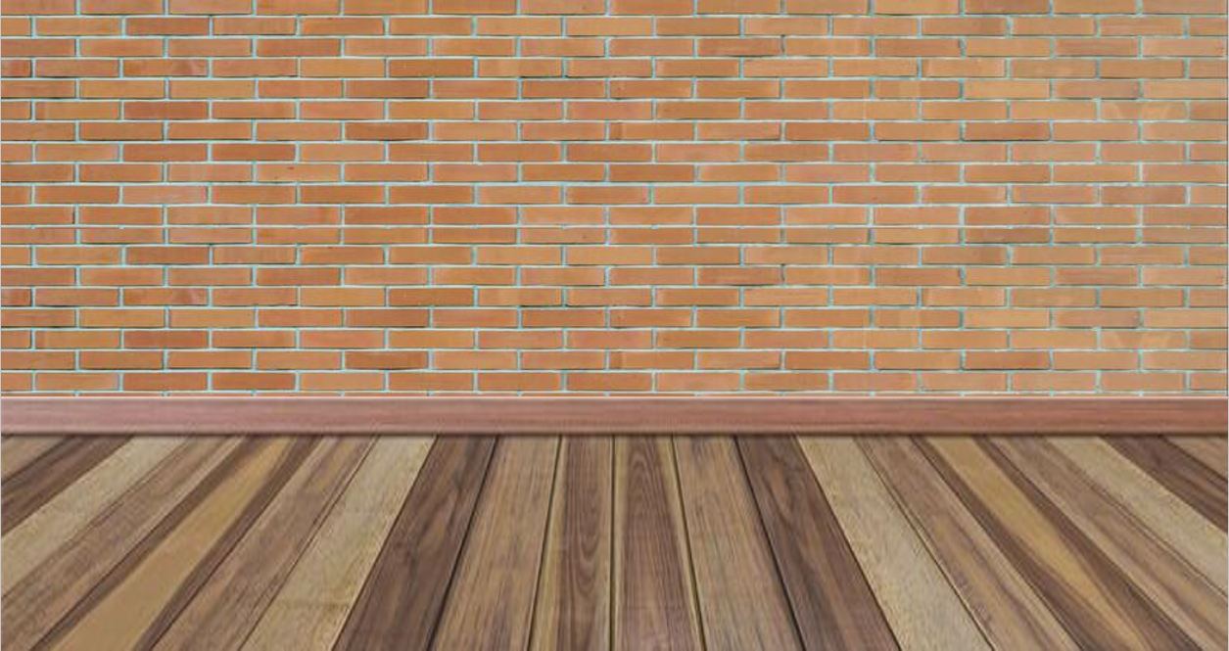



Tìm mèo

Slide 3

Chú mèo của mình đang nấp sau 1 trong 3 cánh cửa. Các bạn ơi, hãy cùng mình trả lời đúng các câu hỏi để tìm chú mèo giúp mình nhé!

Slide 4
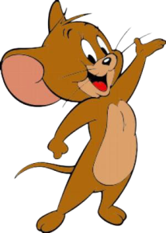
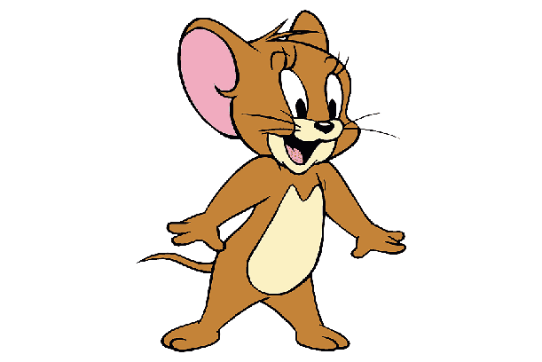
A
B
C
8 295
8 925
8 952
Viết số sau: Tám nghìn chín trăm hai mươi lăm

Slide 5
A
B
C
2 304
2 403
2 430
Viết số sau: Hai nghìn ba trăm linh tư

Slide 6
A
B
C
6 871
6 781
6 718
Viết số sau: Sáu nghìn bảy trăm mười tám

Slide 7


